Slide 1


北方国际教育集团
电动真空泵控制电路故障检修
电动真空泵控制电路故障检修
电动真空泵故障检修

Slide 2

目录
01
概述
02
真空泵原理
03
故障检修
https://www.zhijiaobf.cn

Slide 3
PART-01
概述
overview

Slide 4


概述
电动真空泵是纯电动汽车制动系统真空助力系统的真空提供者，在制动过程中，驾驶员踩下踏板，推动真空助力器推杆前移，在推动过程中，助力器的空气阀打开，使助力器中的工作腔与真空腔产生压差，从而产生助力效果。因为在此过程中，会消耗真空，所以就需要使用电动真空泵继续产生真空，来保证制动效果。

Slide 5
PART-02
真空泵原理
Principle of vacuum pump

Slide 6
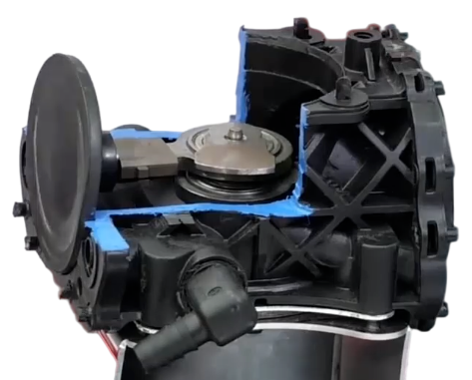
真空泵原理
比亚迪车型的真空泵
膜片
diaphragm
偏心轮
eccentric wheel
膜片
diaphragm
组成：由两个膜片、偏心轮、外壳、电机、进出气管等组成。

Slide 7
真空泵原理
膜片
膜片
原理
接大气
接真空助力器

Slide 8
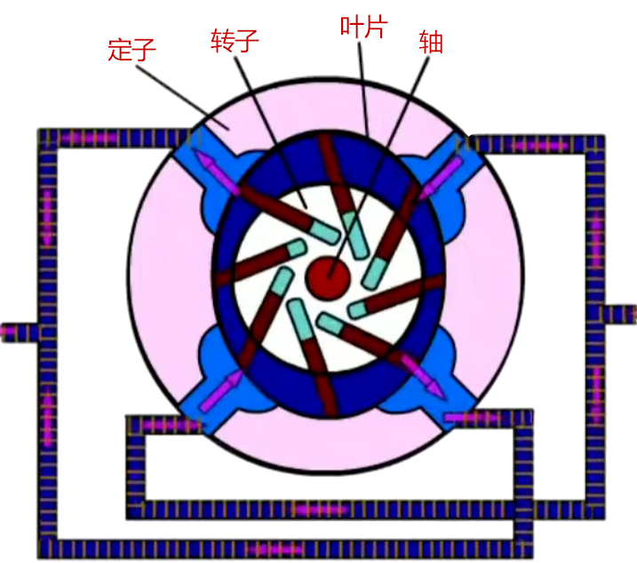
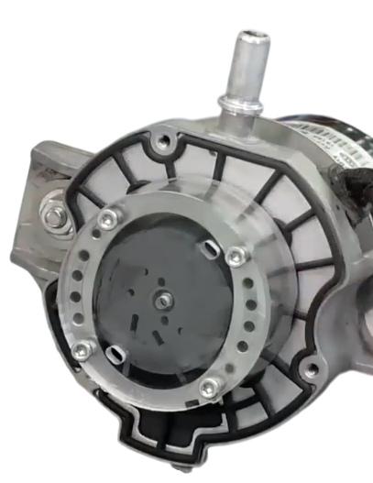
真空泵原理
吉利车型的真空泵
stator
rotor
blade
axle
组成：由定子、转子、叶片、轴、电机、进出气管等组成
吸气
inhale
排气
exhaust

Slide 9
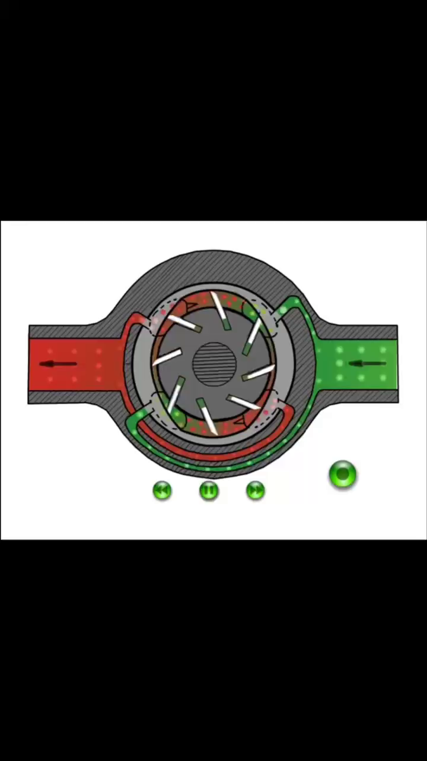
真空泵原理
原理

Slide 10
真空泵原理
控制原理
V
CU
真空压力传感器
真空泵
压力信息

Slide 11
PART-03
故障检修
Troubleshooting

Slide 12
电路
12V
12V
F1/37
F1/44
40A
40A
IG3
机舱配电盒
Cabin distribution box
K1/10
K1/12
2
M
1
41
17
55
VCU
VCU

Slide 13
故障检修
1、真空泵常转
故障原因：真空管路泄露
2、真空泵间歇工作
故障原因：真空压力传感器损坏
3、真空泵不工作
故障原因：1）真空泵本身故障
2）保险损坏
3）继电器损坏
4）电路故障

Slide 14
北方国际教育集团
电动真空泵控制电路故障检修
谢谢观看！
电动真空泵控制电路故障检修

